Slide 1
Альтернативные источники энергии

Slide 2
Альтернативная энергетика – совокупность перспективных способов получения энергии, которые распространены не так широко, как традиционные, однако представляют интерес из-за выгодности и экологичности.

Slide 3
К альтернативным источникам относят:
Энергию солнца;
Энергию ветра;
Гидроэнергию;
Энергию водорода;
Геотермальную энергию;
Гидротермальная энергию;
Биотопливо.

Slide 4
Статистика потребления мировой энергии 2009 г.
 | Мир, млн. т. | США % | ЕС, % | Япония, % | Россия, % | Китай, % | Индия, %
Гидро | 227,4 | 9,6 | 12,8 | 3,3 | 6,2 | 8,4 | 2,8
Геотермальная | 43,5 | 30,1 | 7,9 | 6,6 | 0,1 | 0,0 | 0,0
Ветер/ солнце | 7,2 | 27,4 | 37,8 | 12,6 | 0,0 | 0,0 | 1,9
Биомасса | 1089,0 | 6,7 | 5,2 | 0,5 | 0,6 | 19,7 | 18,5

Slide 5
Энергия солнца
Энергия солнечной радиации может быть преобразована в постоянный электрический ток посредством солнечных батарей — устройств, состоящих из тонких пленок кремния или других полупроводниковых материалов. Преимущество фотоэлектрических преобразователей обусловлено отсутствием подвижных частей, их высокой надежностью и стабильностью.

Slide 6
Энергия солнца
При этом срок их службы практически не ограничен. Они имеют малую массу, отличаются простотой обслуживания, эффективным использованием как прямой, так и рассеянной солнечной радиации. Модульный тип конструкций позволяет создавать установки практически любой мощности и делает их весьма перспективными.

Slide 7
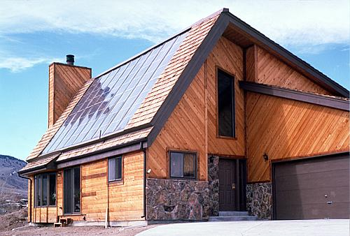
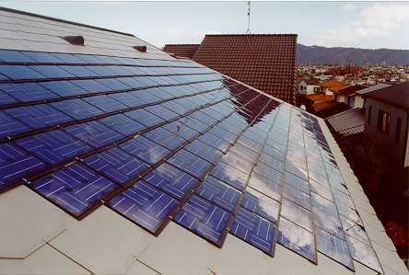
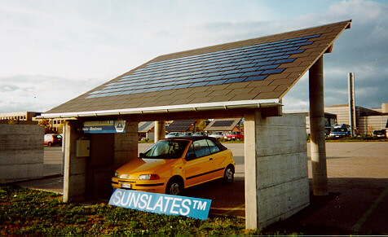
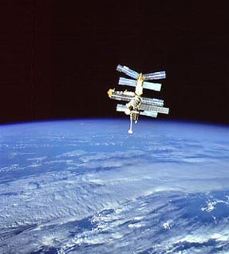
Применение солнечных батарей

Slide 8
Преимущества и недостатки солнечных батарей.
преимущества
Отсутствие подвижных частей
Неограниченный срок службы
Высокая надёжность и стабильность
Малая масса
Простота обслуживания
Модульный тип
недостатки
Малый КПД (10-12% в настоящее время)

Slide 9
Энергия ветра
Потенциал энергии ветра подсчитан: примерно 170 трлн. кВт ч в год.

Slide 10
Энергия ветра
Запасы энергии ветра более чем в сто раз превышают запасы гидроэнергии всех рек планеты. Принцип действия ветряных электростанций прост: ветер крутит лопасти ветряка, приводя в движение вал электрогенератора. Тот в свою очередь вырабатывает электрическую энергию. Мощность ветряных электростанций различна может достигать 800 МВт.

Slide 11
Преимущества и недостатки ветряных электростанций
преимущества
Дешевое производство
недостатки
Большая шумность
Занимают большую площадь
Создают помехи радиоволнам
Мешают проветриванию районов
Влияют на климат

Slide 12
Гидроэлектростанции
Гидроэлектростанции преобразуют энергию потока воды в электроэнергию посредством гидравлических турбин, приводящих во вращение электрические генераторы. Наибольший КПД гидроэлектростанция имеет тогда, когда поток воды падает на турбину сверху. Для этих целей строится плотина, поднимающая уровень воды в реке и сосредотачивающая напор воды в месте расположения турбин. Мощность гидроэлектростанций может достигать 25-30 МВт

Slide 13
Приливные электростанции
Для выработки электроэнергии электростанции такого типа используют энергию прилива. Первая такая электростанция (Паужетская) мощностью 5 МВт была построена на Камчатке. Для устройства простейшей приливной электростанции (ПЭС) нужен бассейн -- перекрытый плотиной залив или устье реки. В плотине имеются водопропускные отверстия и установлены турбины, которые вращают генератор. Во время прилива вода поступает в бассейн. Когда уровни воды в бассейне и море сравняются, затворы водопропускных отверстий закрываются

Slide 14
Приливные электростанции
С наступлением отлива уровень воды в море понижается, и, когда напор становится достаточным, турбины и соединенные с ним электрогенераторы начинают работать, а вода из бассейна постепенно уходит.

Slide 15
Преимущества и недостатки приливных электростанций
преимущества
Получение энергии около моря.
недостатки
Нарушают обмен воды
Влияют на климат
Меняют направление и скорость воды

Slide 16
Геотермальные электростанции
Электростанции такого типа преобразуют внутреннее тепло Земли (энергию горячих пароводяных источников) в электричество. Первая геотермальная электростанция была построена на Камчатке. Существует несколько схем получения электроэнергии на геотермальной электростанции. Прямая схема: природный пар направляется по трубам в турбины, соединенные с электрогенераторами. Непрямая схема: пар предварительно (до того как попадает в турбины) очищают от газов, вызывающих разрушение труб.

Slide 17
Геотермальные электростанции
Смешанная схема: неочищенный пар поступает в турбины, а затем из воды, образовавшийся в результате конденсации, удаляют не растворившиеся в ней газы.

Slide 18
Преимущества и недостатки геотермальных электростанций
преимущества
Снабжение энергией труднодоступных районов
недостатки
Локальное оседание грунта
Большая шумность
Выброс газов, иногда отравляющих
Не везде возможно построить

Slide 19
Водород
Водород, самый простой и легкий из всех химических элементов, можно считать отличным топливом. Он имеется всюду, где есть вода. При сжигании водорода образуется вода, которую можно снова разложить на водород и кислород, причем этот процесс не вызывает никакого загрязнения окружающей среды. Водородное пламя не выделяет в атмосферу продуктов, которыми неизбежно сопровождается горение любых других видов топлива: углекислого газа, окиси углерода, углеводородов, золы. Водород обладает очень высокой теплотворной способностью.

Slide 20
Водород
Водород можно транспортировать и распределять по трубопроводам, как природный газ.
В 1969 г. в итальянском отделении «Евратома» была пущена в эксплуатацию установка для термолитического получения водорода, работающая с КПД 55% при температуре 730°С.
Как полагают, высокотемпературные реакторы позволят поднять КПД таких процессов до 85%.

Slide 21
Биотопливо
Биотопливо — это топливо из биологического сырья, получаемое, как правило, в результате переработки биологических отходов. Существуют также проекты разной степени проработанности, направленные на получение биотоплива из целлюлозы и различного типа органических отходов, но эти технологии находятся в ранней стадии разработки или коммерциализации. Различается жидкое биотопливо (для двигателей внутреннего сгорания, например, этанол, метанол, биодизель), твёрдое биотопливо (дрова, брикеты,топливные гранулы, щепа, солома, лузга) и газообразное (биогаз, водород).

Slide 22
Биотопливо
По оценкам специалистов в 2007 году во всём мире было произведено 54 миллиарда литров биотоплив, что составляет 1,5 % от мирового потребления жидких топлив. Производство этанола составило 46 миллиардов литров. США и Бразилия производят 95 % мирового объёма этанола.
В Мексике прошли испытания биотоплива для самолетов, полученного из растений. Полет был успешен.
Сообщается, что к 2015 году промышленность мира сможет производить до 40 миллионов литров биотоплива в год. К 2020 году производство возрастет до 700 миллионов литров.

